Slide 1
TiDB DSv5 vs DSv6 压测复盘汇报
同资源规格集群对比：吞吐、延迟与系统资源利用 | 2026-06
测试结论：DSv6 在全部场景性能领先，适合作为推荐机型
核心收益：QPS 平均 +9.9%，延迟平均下降 7%~11%
重点发现：中高并发（100/200）下优势更明显
汇报摘要
数据来源：tidb-bench/report/tidb-dsv5-vs-dsv6-report.md

Slide 2
部署架构图：两套独立集群并行对照
集群 A：DSv5 (Standard_D8s_v5)
集群 B：DSv6 (Standard_D8s_v6)
TiDB + PD
3 节点
10.142.0.11/12/13
TiDB + PD
3 节点
10.142.0.31/32/33
客户端
clientvm01
D32s_v6
LB
10.142.0.10:4000
客户端
clientvm02
D32s_v6
LB
10.142.0.30:4000
TiKV
3 节点
10.142.0.21/22/23
AZ1/AZ2/AZ3
TiKV
3 节点
10.142.0.41/42/43
AZ1/AZ2/AZ3
配置差异说明
DSv5（集群A）：VM=Standard_D8s_v5；OS=CentOS 7.9
DSv6（集群B）：VM=Standard_D8s_v6；OS=Rocky Linux 9.8
共同项：TiDB v8.5.6、节点拓扑(3xTiDB+PD + 3xTiKV)、磁盘规格一致
左：DSv5 + CentOS 7.9 | 右：DSv6 + Rocky Linux 9.8

Slide 3
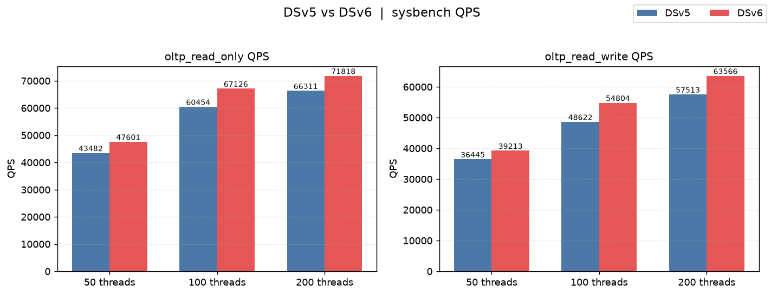
核心性能结果：DSv6 全面领先
关键数字
QPS 提升范围：+7.6% ~ +12.7%
QPS 平均提升：+9.9%
平均延迟下降：7% ~ 11%
最显著点：100 并发（RO +11.04%，RW +12.71%）
200 并发峰值：RO 71817 QPS，RW 63565 QPS
图表：report/images/qps_summary.png

Slide 4
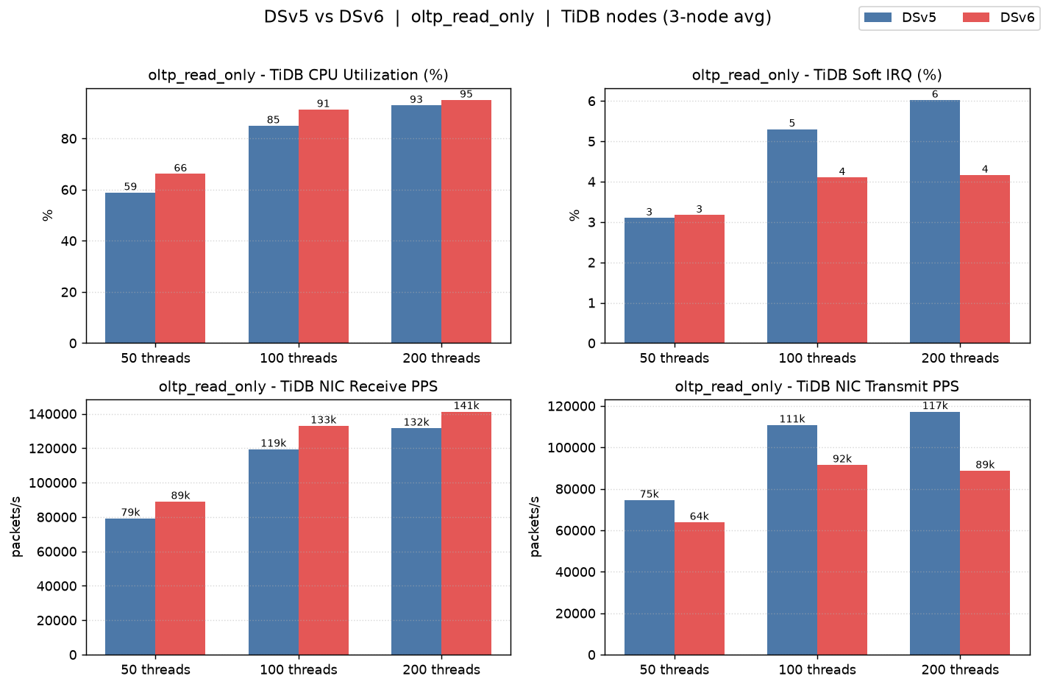
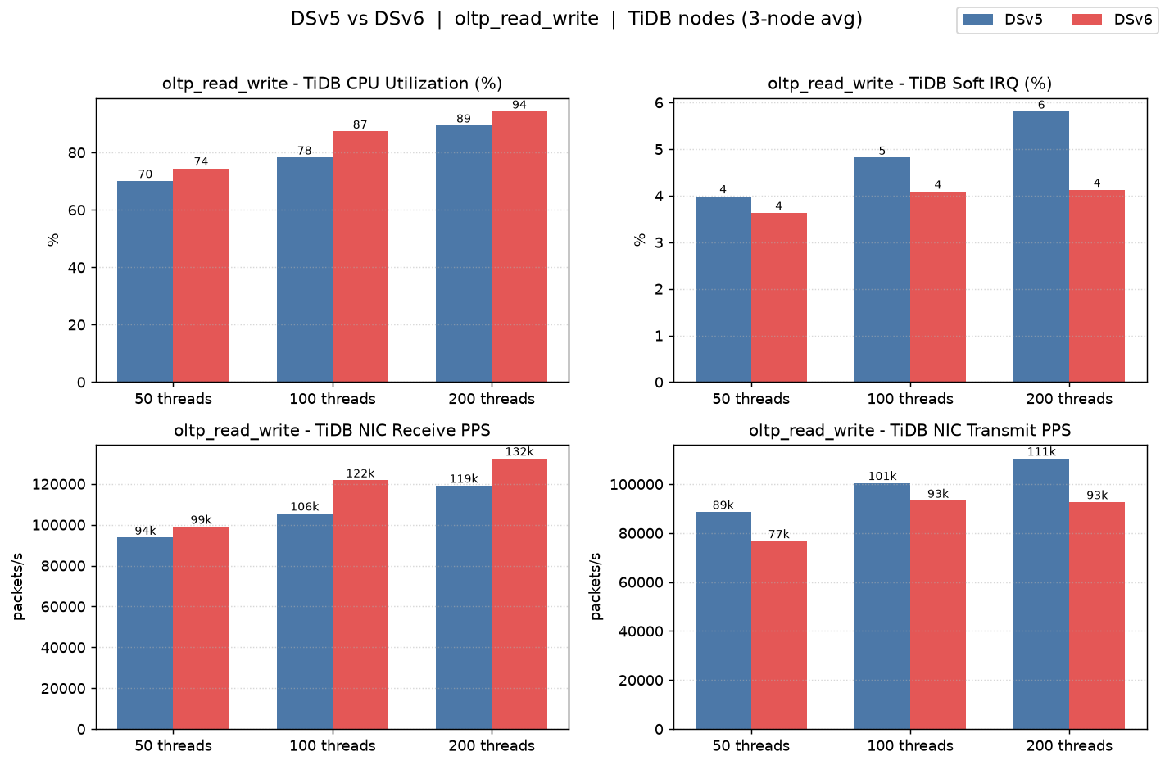
系统指标侧验证：性能提升来源
同并发下 DSv6 的 TiDB CPU 利用率更高，说明单位时间处理了更多请求
软中断占比多数场景更低，网络/中断处理开销更小
高并发时 TiDB 接近饱和、TiKV 仍有余量 -> 瓶颈主要在 SQL 计算层
图表：report/images/ro_tidb.png, report/images/rw_tidb.png

Slide 5
结论与建议
结论
在 12 个测试场景中，DSv6 全部优于 DSv5（吞吐更高、延迟更低）
收益稳定且在中高并发更突出，适合作为默认升级方向
对当前 OLTP 负载，计算实例升级可直接换取业务性能收益
落地建议
生产集群优先采用 DSv6 系列并开展分批替换
针对 TiDB 层瓶颈，持续优化 SQL 与连接池参数
补充长稳压（>= 1h）与更高并发（300+）验证容量上限
建议：以 DSv6 为标准规格进入后续容量与成本评估

